Slide 1
什么比猎豹的速度更快
语文 五年级 上册 配人教版
主讲人：xippt
时间: xxx

Slide 2
引入新课
猜谜语
似虎不是虎， 速度快过虎， 身披花点衣， 羚羊填饱肚。 —— 打一南非动物
猎豹

Slide 3
我会读
tuó
yíng
guàn
sǔn
hàn
鸵
赢
冠
隼
瀚
鸵鸟
鸵色
输赢
赢利
冠军
夺冠
游隼
隼鸟
浩瀚
瀚海

Slide 4
我会写
guàn
fǔ
pēn
méi
jiàn
冠
俯
喷
枚
箭
冠军
俯冲
喷火
一枚
火箭

Slide 5
我会写
hào
tǒng
shù
chì
quán
zhì
浩
筒
束
赤
圈
置
浩瀚
笔筒
结束
赤道
转圈
位置

Slide 6
巧记生字
结构分类
筒
鸵
冠
俯
喷
枚
赤
置
箭
上下 结构
独体 结构
左右 结构
冠 筒
置 箭
赤
鸵 俯
喷 枚

Slide 7
巧记生字
易写错
méi
zhì
“枚”的右半部分是反文。
“置”字的下半部分里面是三横，不要写成两横。
枚
置

Slide 8
巧记生字
加一加
鸟+它=鸵
走+召=超
亻+府=俯
尸+ 禹=属

Slide 9
巧记生字
换一换
俯 - 亻+ 月 = 腑
鸵 - 鸟+ 马 = 驼

Slide 10
巧记生字
一句话巧记多音汉字
冠——他冠（guān）冕堂皇地得了冠（guàn）军。
度——度（dù姓）老师宽宏大度（dù名词），一向度（duó动词）德量力，从不以己度（duó动词）人。

Slide 11
巧记生字
多音字
guān 加冠
冠
guàn 冠军

Slide 12
课文讲解
表推测
也许你跑得很快。不过要是你跟猎豹和鸵鸟赛跑的话，就一点儿赢的希望也没有了。
指出人在赛跑时和猎豹、鸵鸟的差距很大。
表肯定

Slide 13
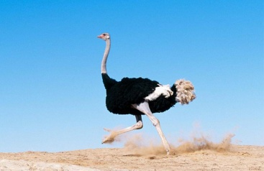
课文讲解
人在奋力奔跑的时候，瞬时速度能够达到24千米每小时。这个速度跟鸵鸟比起来差远了-----鸵鸟奔跑的最大速度是72千米每小时。在两条腿的动物里面，鸵鸟应该算是奔跑的世界冠军。
通过具体的数据对比，指出了鸵鸟在两条腿的动物中奔跑冠军的地位。

Slide 14
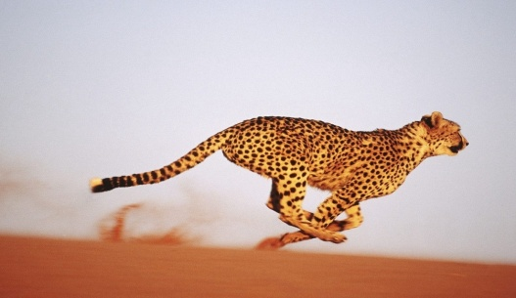
课文讲解
比鸵鸟跑得更快的动物就 要数猎豹了。猎豹奔跑的最大速度可达 110千米每小时。猎豹才是陆地上跑得最快的动物！
运用对比和具体的数字，说明了猎豹是陆地上跑得最快的动物。

Slide 15
层次梳理
人 24千米每小时
什么比猎豹的速度更快
鸵鸟 70千米每小时
猎豹 100千米每小时
游隼 320千米每小时
自然界的奇妙
声音 1050千米每小时
喷气式飞机 声速的数倍
火箭 40000千米每小时
流星体 250000千米每小时
光 300000千米每秒

Slide 16
主题归纳
本课通过对人、鸵鸟、猎豹、游隼、声音、喷气式飞机、火箭、流星体和光的速度的对比，写出了宇宙中传播速度最快的的光居然可以轻易地拿在手上。表现了自然界的神奇与伟大。

Slide 17
课后作业
读拼音，写词语。
guàn
（ ） 军
tuó
（ ） 鸟
fǔ
冠
鸵
（ 俯 ）冲
chì
（ ） 道
hào
（ ） 瀚
pēn
（ ） 水
赤
浩
喷

Slide 18
课后作业
我会连。
奔跑的 游隼
俯冲的 天体
浩瀚的 速度
较小的 太空
猎豹 传播
搭乘 开关
声音 飞机
按下 奔跑

Slide 19
版权声明
感谢您下载xippt平台上提供的PPT作品，为了您和xippt以及原创作者的利益，请勿复制、传播、销售，否则将承担法律责任！xippt将对作品进行维权，按照传播下载次数进行十倍的索取赔偿！
1. 在xippt出售的PPT模板是免版税类(RF:
Royalty-Free)正版受《中国人民共和国著作法》和《世界版权公约》的保护，作品的所有权、版权和著作权归xippt所有,您下载的是PPT模板素材的使用权。
2. 不得将xippt的PPT模板、PPT素材，本身用于再出售,或者出租、出借、转让、分销、发布或者作为礼物供他人使用，不得转授权、出卖、转让本协议或者本协议中的权利。

Slide 20
课后作业
学了这篇文章，你有哪些收获呢？说说你还知道哪些自然界的奥秘呢，和同学交流一下吧！

Slide 21
感谢各位的聆听
语文 五年级 上册 配人教版
主讲人：xippt
时间: xxx

